Slide 1
分布式调用链跟踪系统
Dapper
OpenTracing

Slide 2
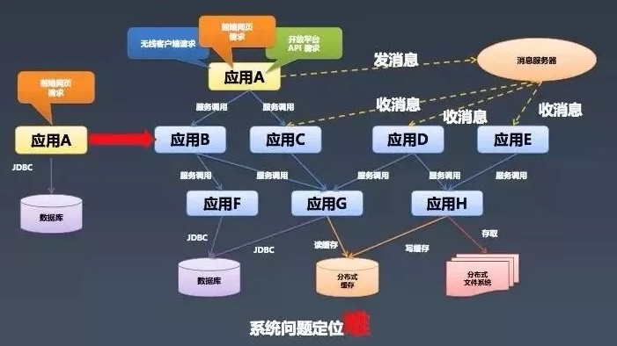
为什么要用？
随着微服务架构的流行，一次请求往往需要涉及到多个服务，因此服务性能监控和排查就变得更复杂：
不同的服务可能由不同的团队开发、甚至可能使用不同的编程语言来实现
服务有可能布在了几千台服务器，横跨多个不同的数据中心
因此，就需要一些可以帮助理解系统行为、用于分析性能问题的工具，以便发生故障的时候，能够快速定位和解决问题，分布式调用链监控组件在这样的环境下产生了，全称是Distributed Tracking System

Slide 3
什么是「 监控系统 」？
在微服务架构中，监控系统按照原理和作用大致可以分为三类（并非严格分类，仅从日常使用角度来看）：
日志类（Logging）
度量类（Metrics）
调用链类（Tracing）
Logging，Metrics 和 Tracing 有各自专注的部分。

Slide 4
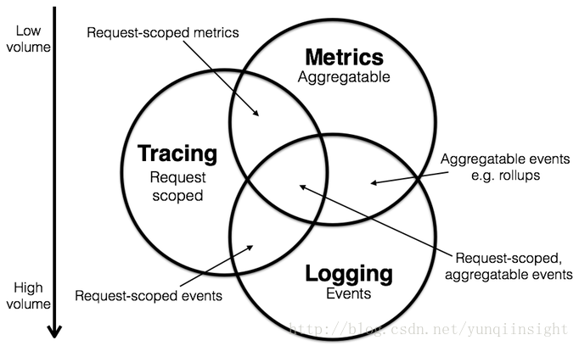
1.Logging - 用于记录离散的事件。例如，应用程序的调试信息或错误信息。它是我们诊断问题的依据。
2.Metrics - 用于记录可聚合的数据。例如，队列的当前深度可被定义为一个度量值，在元素入队或出队时被更新；HTTP 请求个数可被定义为一个计数器，新请求到来时进行累加。
3.Tracing - 用于记录请求范围内的信息。例如，一次远程方法调用的执行过程和耗时。它是我们排查系统性能问题的利器。
这三者也有相互重叠的部分，如下图所示。
通过上述信息，我们可以对已有系统进行分类。例如，Jaeger 专注于 tracing 领域；Prometheus 开始专注于 metrics，随着时间推移可能会集成更多的 tracing 功能，但不太可能深入 logging 领域； ELK，阿里云日志服务这样的系统开始专注于 logging 领域，但同时也不断地集成其他领域的特性到系统中来，正向上图中的圆心靠近。

Slide 5
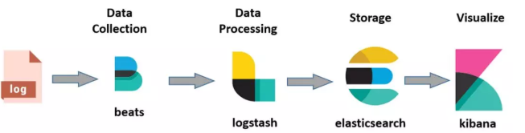
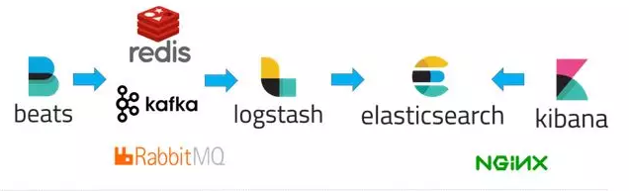
日志类（Logging）
日志类比较常见，我们的框架代码、系统环境、以及业务逻辑中一般都会产出一些日志，这些日志我们通常把它记录后统一收集起来，方便在需要的时候进行查询。
日志类记录的信息一般是一些事件、非结构化的一些文本内容。日志的输出和处理的解决方案比较多，大家熟知的有 ELK Stack 方案（Elasticseach + Logstash + Kibana），如图：
使用Beats（可选）在每台服务器上安装后，作为日志客户端收集器，然后通过Logstash进行统一的日志收集、解析、过滤等处理，再将数据发送给Elasticsearch中进行存储分析，最后使用Kibana来进行数据的展示。
当然还可以升级方案为：
这些方案都比较成熟，搭建起来也比较简单，除了用作监控系统以外，还可以作为日志查询系统使用，非常适用于做分析、以及问题调试使用。

Slide 6
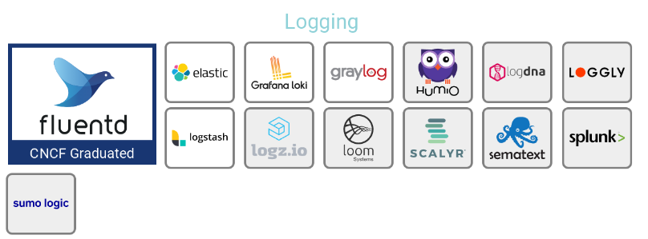

Slide 7
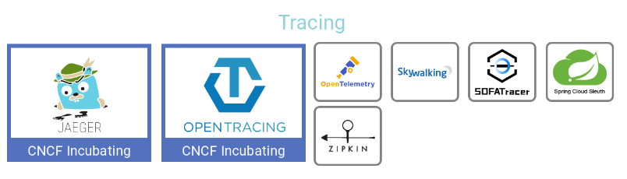
调用链类（Tracing）
调用链类监控主要是指记录一个请求的全部流程。一个请求从开始进入，在微服务中调用不同的服务节点后，再返回给客户端，在这个过程中通过调用链参数来追寻全链路行为。通过这个方式可以很方便的知道请求在哪个环节出了故障，系统的瓶颈在哪儿。
这一类的监控一般采用 CAT 工具 来完成，一般在大中型项目较多用到，因为搭建起来有一定的成本。后面会有单独文章来讲解这个调用链监控系统。

Slide 8
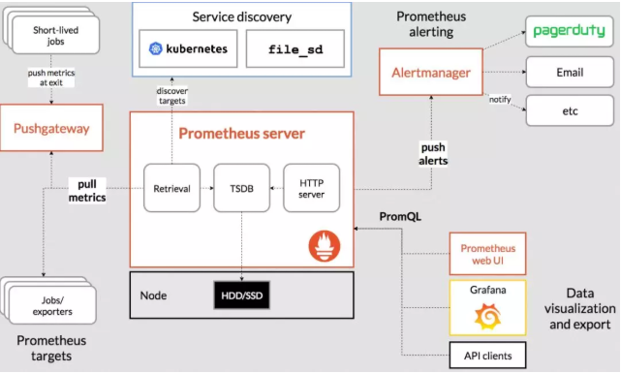
度量类（Metrics）
度量类主要采用 时序数据库 的解决方案。它是以事件发生时间以及当前数值的角度来记录的监控信息，是可以聚合运算的，用于查看一些指标数据和指标趋势。所以这类监控主要不是用来查问题的，主要是用来看趋势的。
Metrics一般有5种基本的度量类型：Gauges（度量）、Counters（计数器）、 Histograms（直方图）、 Meters（TPS计算器）、Timers（计时器）。
基于时间序列数据库的监控系统是非常适合做监控告警使用的，所以现在也比较流行这个方案，如果我们要搭建一套新的监控系统，我也建议参考这类方案进行。
因此本文接下来也会重点以时间序列数据库的监控系统为主角来描述。

Slide 9
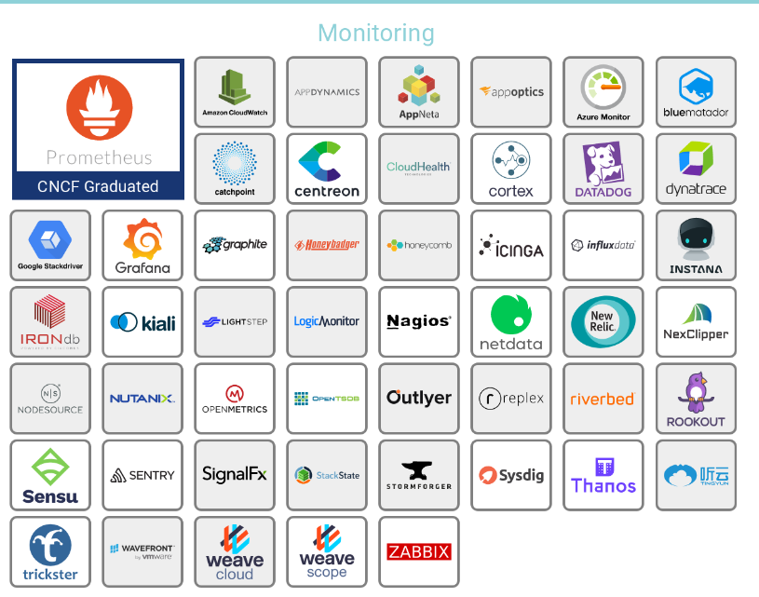

Slide 10
Tracing的诞生
Tracing 是在90年代就已出现的技术。但真正让该领域流行起来的还是源于 Google 的一篇论文”Dapper, a Large-Scale Distributed Systems Tracing Infrastructure”，而另一篇论文”Uncertainty in Aggregate Estimates from Sampled Distributed Traces”中则包含关于采样的更详细分析。论文发表后一批优秀的 Tracing 软件孕育而生，比较流行的有（ Dapper是各 tracer 的基础）：
产品 | 供应商 | 接入方式/agent到collector的协议 | 多语言客户端 | 优点 | 缺点
Jaeger | Uber-go | /grpc | Go,java,.net,python | 支持OpenTracing
Pinpoint | Naver-java | javaagent字节码 java探针，字节码增强; /thrift（方法级） | Go,java,.net,python | 支持OpenTracing 1.大企业/长时间验证，稳定性和完成度高 2.探针收集的数据粒度比较细 3.HBase的数据密度较大，支持PB级别下的数据查询 4.代码设计考虑的扩展性较弱，二次开发难度较大（探针为插件式，开发比较简单） 5.拥有完整的APM和调用链跟踪功能 | 1.代码针对性强，扩展较难 2.容器为HBase，查询功能较弱（主要为时间维度） 3.探针的额外消耗较多（探针采集粒度细，大概10%~20%） 4.项目趋于成熟，而扩展难度较大，目前社区活跃度偏低，基本只进行探针的增加或者升级 5.缺少自定义指标的设计
Zipkin | Twitter-java | 拦截请求，发送（HTTP，mq）数据至zipkin服务; 基于linkerd或者sleuth方式，引入配置即可; /http;mq(接口级) | Go,java,.net,python | 支持OpenTracing
Cat | 大众点评-java | 代码埋点（拦截器，注解，过滤器等）; 代码侵入; /http/tcp（代码级） | Go,java,python | 1.大企业/长时间验证，稳定性和完成度高 2.采用手动数据埋点而不是探针，数据采集的灵活性更强 3.支持自定义指标 4.代码设计考虑的扩展性较弱，并且数据结构复杂，二次开发难度较大 5.拥有完善的监控告警机制 | 1.代码针对性强，扩展较难 2.需要手动接入埋点，代码侵入性强 3.APM功能完善，但是不支持调用链跟踪
Skywalking | Apache(国产)-java | javaagent字节码 java探针，字节码增强; /grpc（方法级） | Go,java,.net | 支持OpenTracing 1.数据容器为ES，查询支持的维度较多并且扩展潜力大 2.项目设计采用微内核+插件，易读性和扩展性都比较强 3.主要的研发人员为华人并且均比较活跃，能够进行更加直接的沟通 4.拥有完整的APM和调用链跟踪功能 | 1.项目发展非常快，稳定性有待验证 2.ES数据密度较小，在PB级别可能会有性能压力 3.缺少自定义指标的设计
DataDog | Python |  | Go,java,.net,python

Slide 11
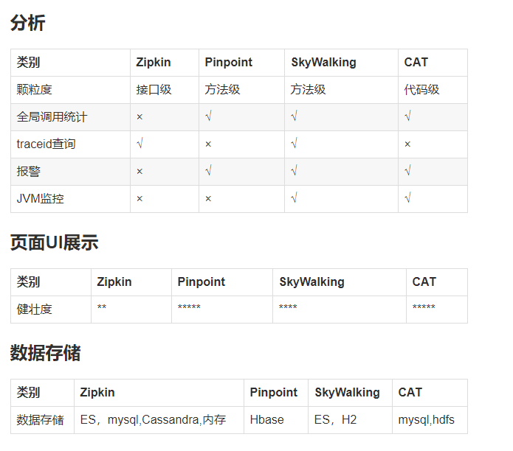
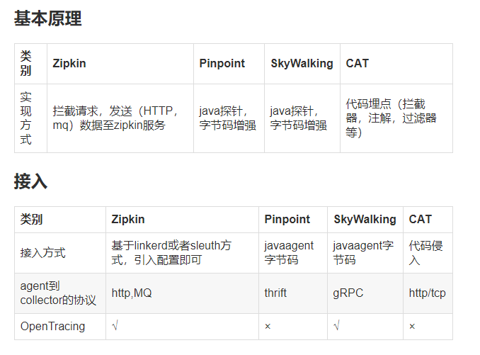

Slide 12
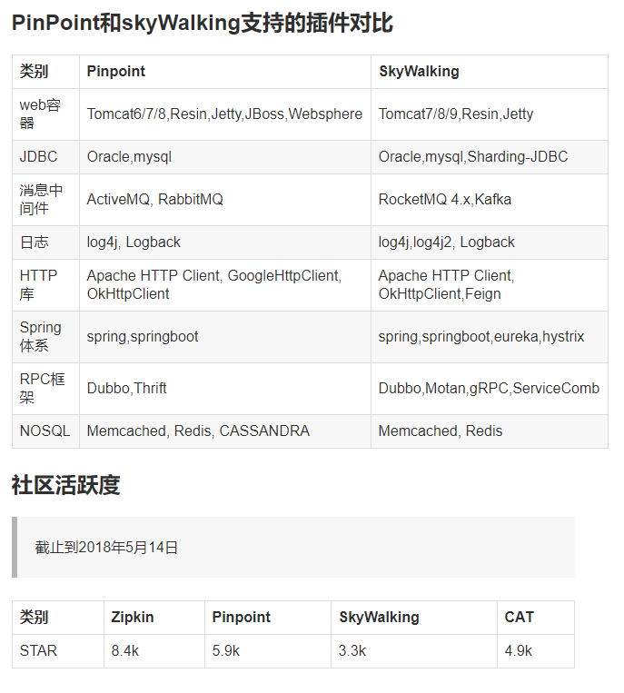

Slide 13
分布式追踪系统发展很快，种类繁多，但核心步骤一般有三个：代码埋点，数据存储、查询展示。

Slide 14
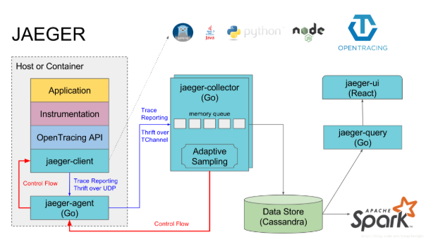
Jaeger 架构
分布式追踪系统发展很快，种类繁多，但核心步骤一般有三个：代码埋点，数据存储、查询展示。
http://mt.sohu.com/20180307/n532176884.shtml

Slide 15
1.Jaeger Client - 为不同语言实现了符合 OpenTracing 标准的 SDK。应用程序通过 API 写入数据，client library 把 trace 信息按照应用程序指定的采样策略传递给 jaeger-agent。
2.Agent - 它是一个监听在 UDP 端口上接收 span 数据的网络守护进程，它会将数据批量发送给 collector。它被设计成一个基础组件，部署到所有的宿主机上。Agent 将 client library 和 collector 解耦，为 client library 屏蔽了路由和发现 collector 的细节。
3.Collector - 接收 jaeger-agent 发送来的数据，然后将数据写入后端存储。Collector 被设计成无状态的组件，因此您可以同时运行任意数量的 jaeger-collector。
4.Data Store - 后端存储被设计成一个可插拔的组件，支持将数据写入 cassandra、elastic search。
5.Query - 接收查询请求，然后从后端存储系统中检索 trace 并通过 UI 进行展示。Query 是无状态的，您可以启动多个实例，把它们部署在 nginx 这样的负载均衡器后面。

Slide 16
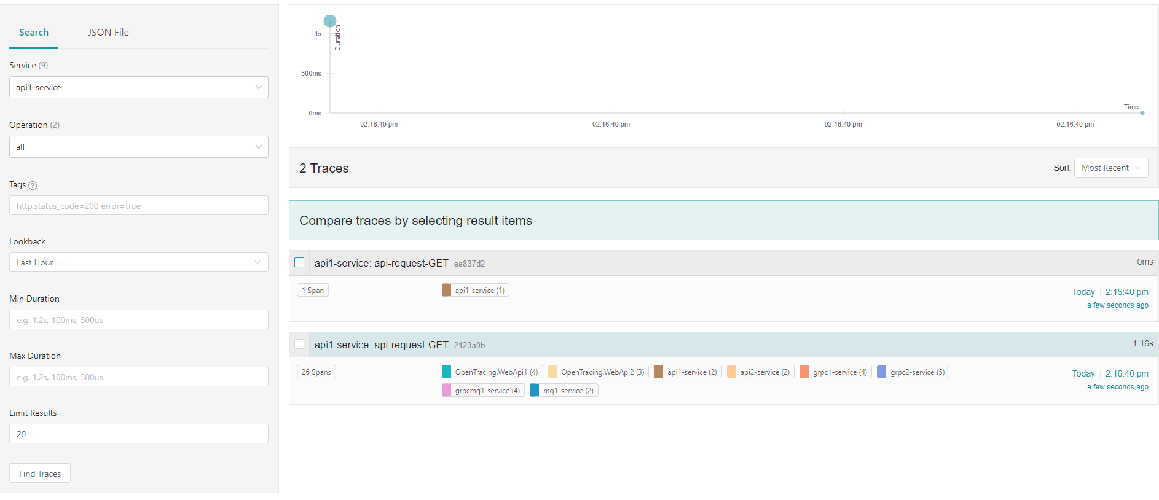

Slide 17
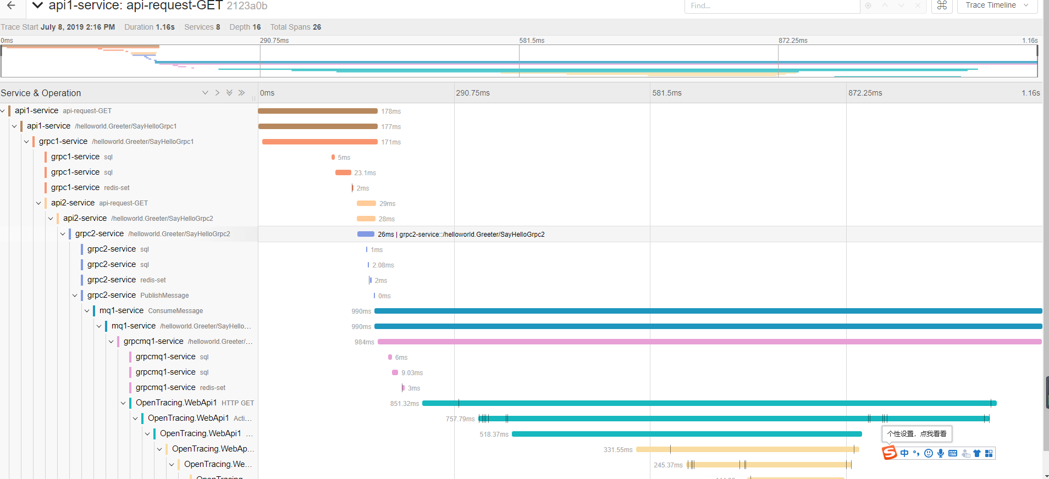

Slide 18
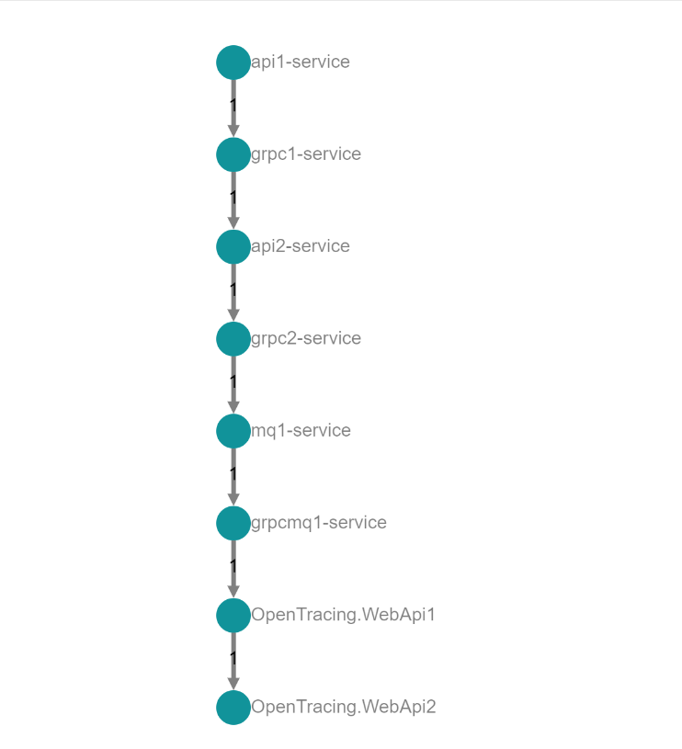

Slide 19
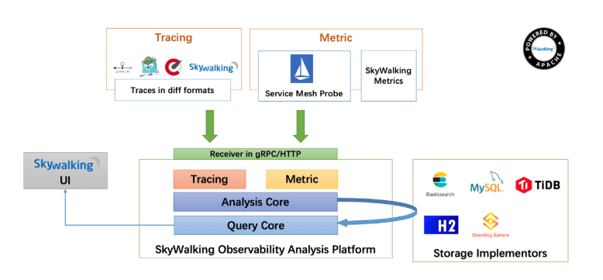
模块构成
http://skywalking.apache.org/zh/blog/2019-03-29-introduction-of-skywalking-and-simple-practice.html

Slide 20
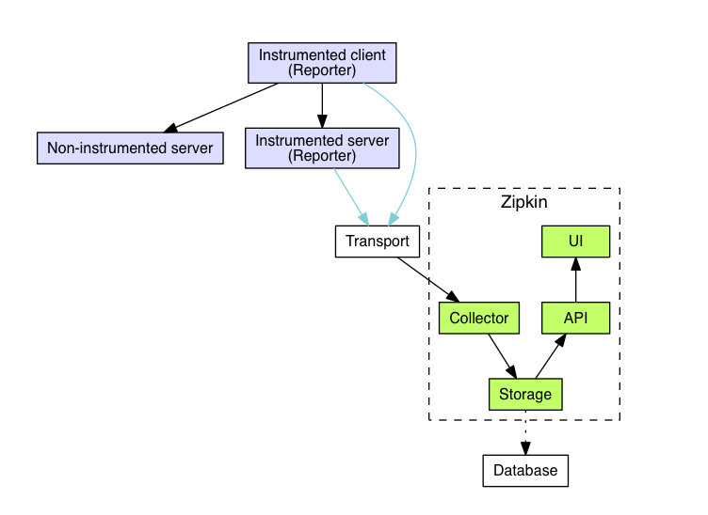
模块构成

Slide 21
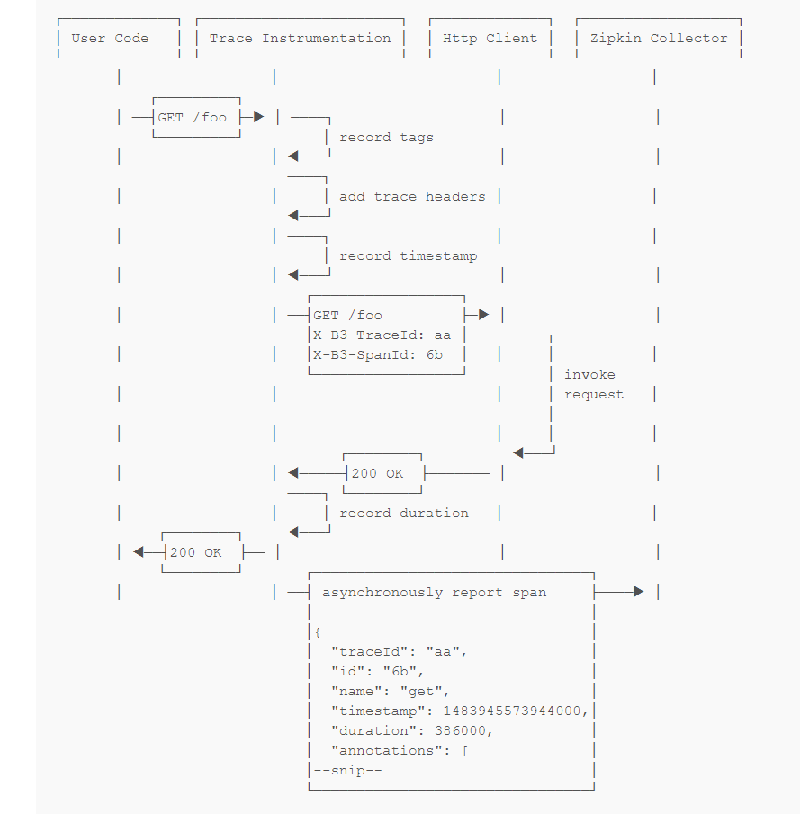

Slide 22
Dapper
https://blog.csdn.net/liumiaocn/article/details/80657661
https://github.com/opentracing/specification/blob/master/specification.md
https://cloud.tencent.com/developer/article/1083086
https://cloud.tencent.com/developer/article/1347919

Slide 23
一、 前言什么是OpenTracing?
OpenTracing(http://opentracing.io/)是分布式跟踪系统，当我们把系统拆成服务化，分布式系统的时候，查询一个问题，很可能需要多个登录多台机器。OpenTracing通过提供平台无关、厂商无关的API，使得开发人员能够方便的添加（或更换）追踪系统的实现。OpenTracing正在为全球的分布式追踪，提供统一的概念和数据标准。关于OpenTracing的一个Java版本的实现请参考如下代码：https://github.com/opentracing/opentracing-java

Slide 24
使用分布式追踪系统监控服务有以下好处
通过在各个微服务埋点打印的调用链日志，能够把一个请求处理的完整链路端到端地展示出来
能够快速定位到异常环节，如中间在某个环节响应慢或是处理失败
能够根据调用链日志生成服务依赖关系拓扑图，直观地观察到故障点或哪个微服务是系统的瓶颈点所在
甚至能够根据采集的日志进行告警配置

Slide 25
监控
开启metricsFactory := prometheus.New().Namespace(metrics.NSOptions{Name: named, Tags: nil})
config.Metrics(metricsFactory),
jaeger-collector 14269 /metrics
当队列满时新的span会丢弃
指标：jaeger_tracer_reporter_spans_total{result="dropped",}
当前队列长度
指标：jaeger_tracer_reporter_queue_length
go func() { // Register Prometheus metrics handler. http.Handle("/metrics", promhttp.Handler()) http.ListenAndServe(":8081", nil) }()

